Slide 1
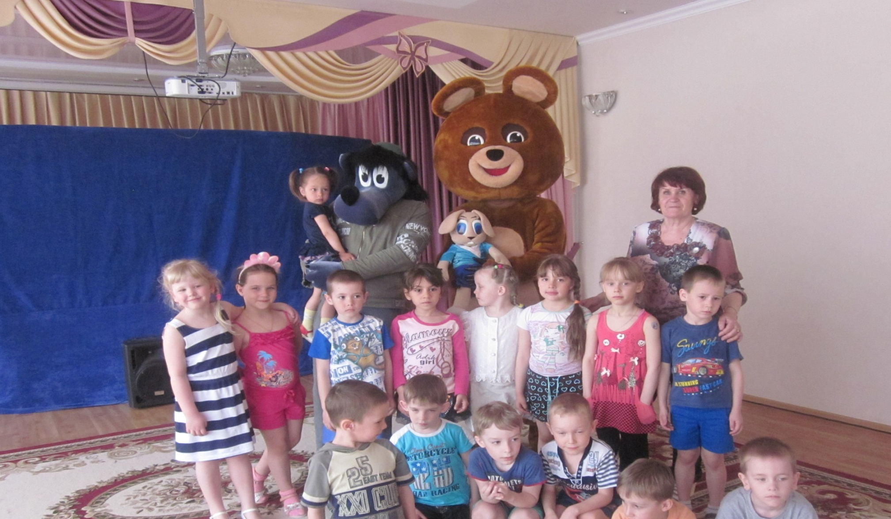
Взаимодействие детского сада с семьями через совместную театрализованную деятельность воспитателей, родителей и детей. Детский сад №20 группа «Радуга»

Slide 2
Ведущие цели: создание в детском саду необходимых условий для развития ответственных и взаимозависимых отношений с семьями воспитанников, обеспечивающих целостное развитие личности дошкольника, повышение компетентности родителей в области воспитания.
Задачи:
Реализация единого согласованного индивидуального подхода к ребенку с целью развития его личностного потенциала, формированию у детей устойчивого интереса к этому виду искусства, разнообразным формам сценических действий, а так же представлений об особенностях различных видов театра.
Активное вовлечение родителей в жизнь детского сада, участие родителей и детей в театрализованной деятельности, совместная постановка спектаклей, создание условий, организация декораций и костюмов, использование их творческого потенциала.
Повышение уровня педагогической культуры родителей и детей при посещении культурных учреждений города (театр, библиотека и др), с целью расширения представлений об окружающем мире, формирование правильных форм поведения в общественных местах, воспитание положительных эмоций и эстетических чувств.

Slide 3
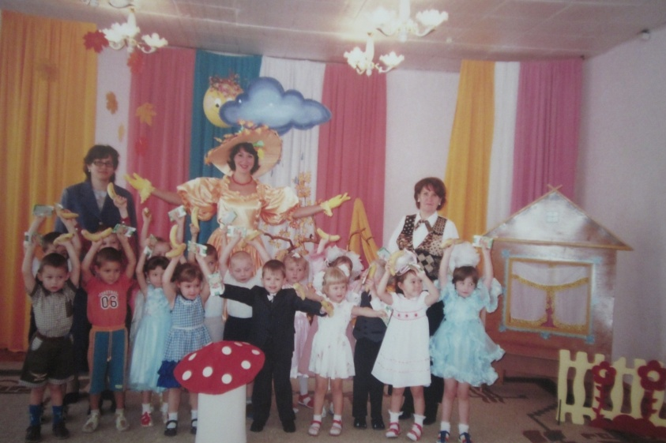
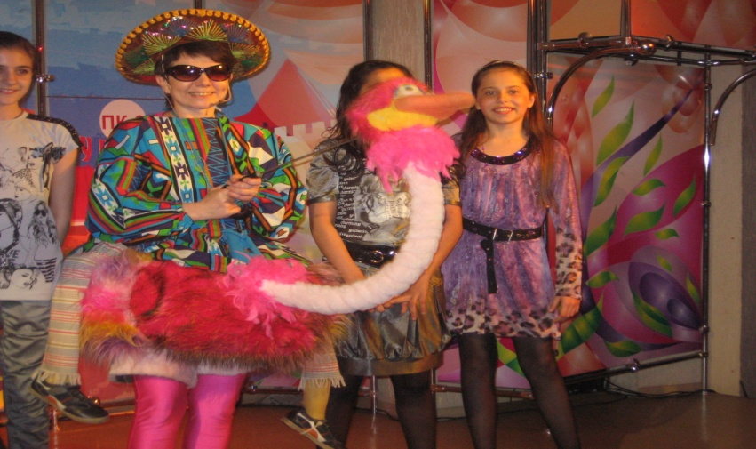
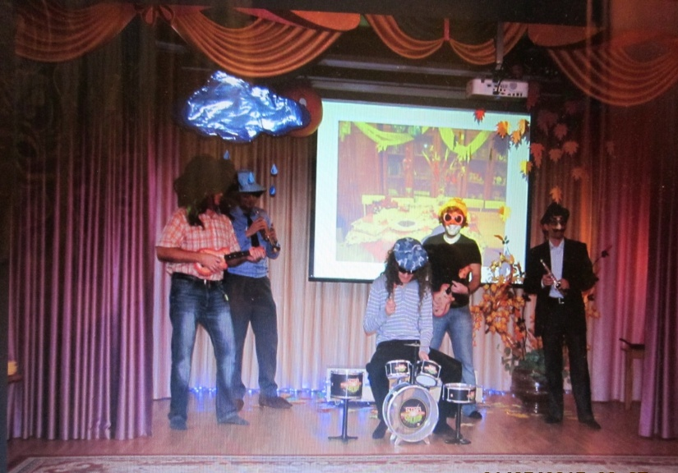
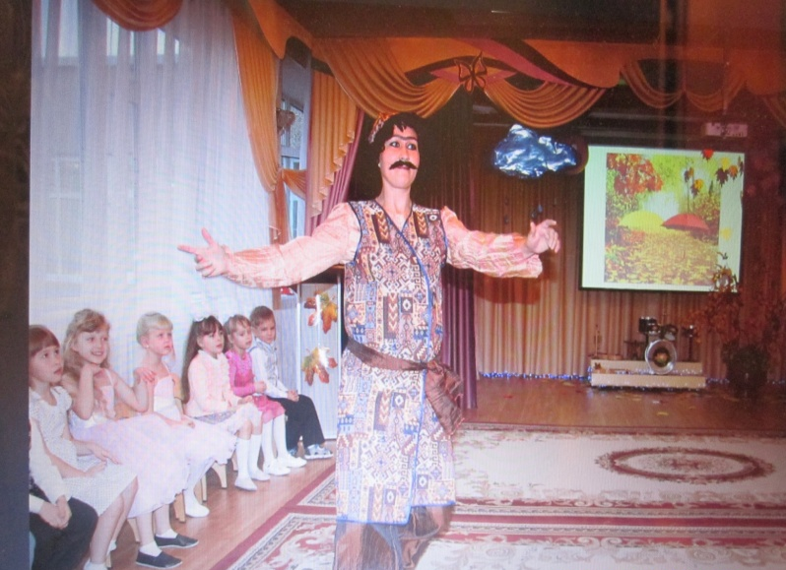
В роли ведущего родитель нашей группы. театрализованное представление «СтраусятА»
Воспитатели и дети вместе смогут все на свете
«Выступать мы все готовы, как известные актеры». Исполнители главной роли родители наших детей
Музыкальная постановка спектакля «Волк и семеро козлят» (родители в роли персонажей

Slide 4
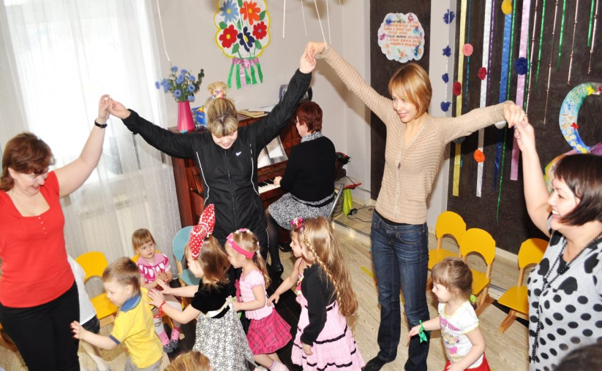
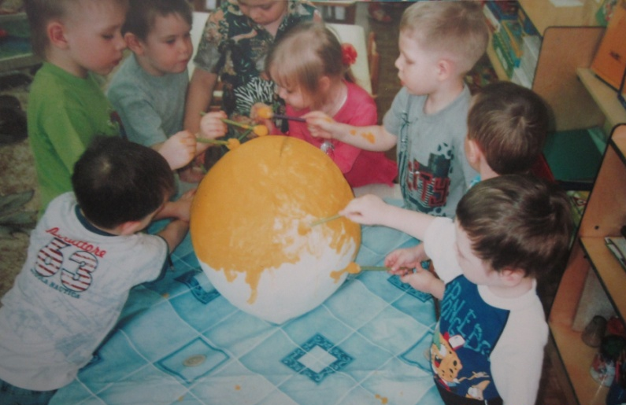
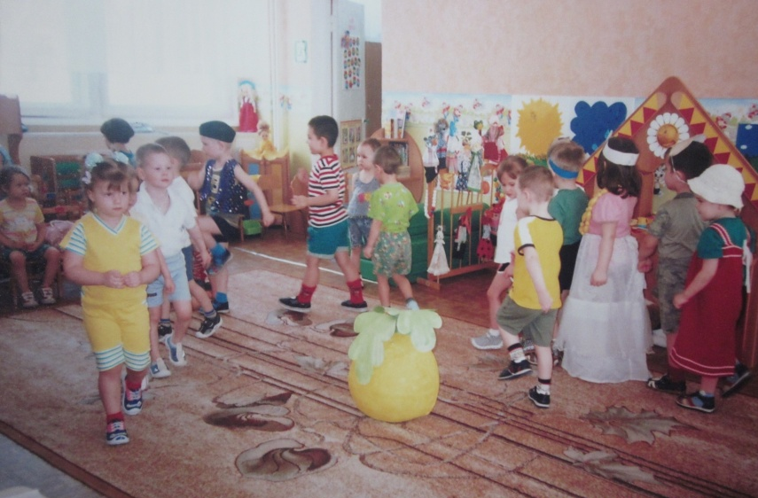
«вам танец станцевали» театрализованная игра с родителями.
Атрибут к сказке «Репка» подготовили родители, а дети его раскрасили.
Постановка русской народной сказки «Репка
Постановка русской народной сказки «Колобок»

